Slide 1
OFDR 测试平台 · 一期 v0.1.0
软件设计总结
与旧 demo 相比，一期改的是底座 —— 数据怎么进、模块怎么分、软硬件怎么解耦
主要改进与收益
01
标准扫描数据枢轴
02
平台化 · 模块化 · 可复用
demo：各家数据各自进界面 → 一期：先统一成标准扫描数据，再进计算与显示
demo：一个窗口一条流程写死 → 一期：采集 / 计算 / 流程调度 / 界面拆成可替换的四层
收益：换整机、换采集板，指标与界面一行不改
收益：同一套界面与算法，同时支撑整机、无硬件合成与历史回放
03
软硬件解耦
04
结果可复现
demo：直接调用厂商动态库与设备 → 一期：厂商代码锁在接入模块内，上层只见统一出口
demo：结果依赖现场与人工经验 → 一期：固定参数随结果落盘，离线可复算
收益：换整机或换采集板，只改一处，上层零改动
收益：任何历史结果都能还原当时的参数，并逐项对比
边界：本期只做整机 TCP、不接厂商处理库 ｜ 事件不落盘、结果 CSV 前 18 列冻结
设计依据：① 四层架构图（分层与模块） ② 旧 demo（公式 / 协议 / 默认值 / CSV 列序） ③ 采集板预想（只定接口边界） ④ references 与 SRS（需求与约束）
SDD V0.9 · 2026-11 · 一期设计总结
Notes:
开场只讲一件事：一期相对 demo 改了什么、换来了什么。四项改进按「数据入口 → 模块结构 → 软硬边界 → 结果可复现」的顺序，每项后面都跟一句收益。技术细节放到第 2 页之后。

Slide 2
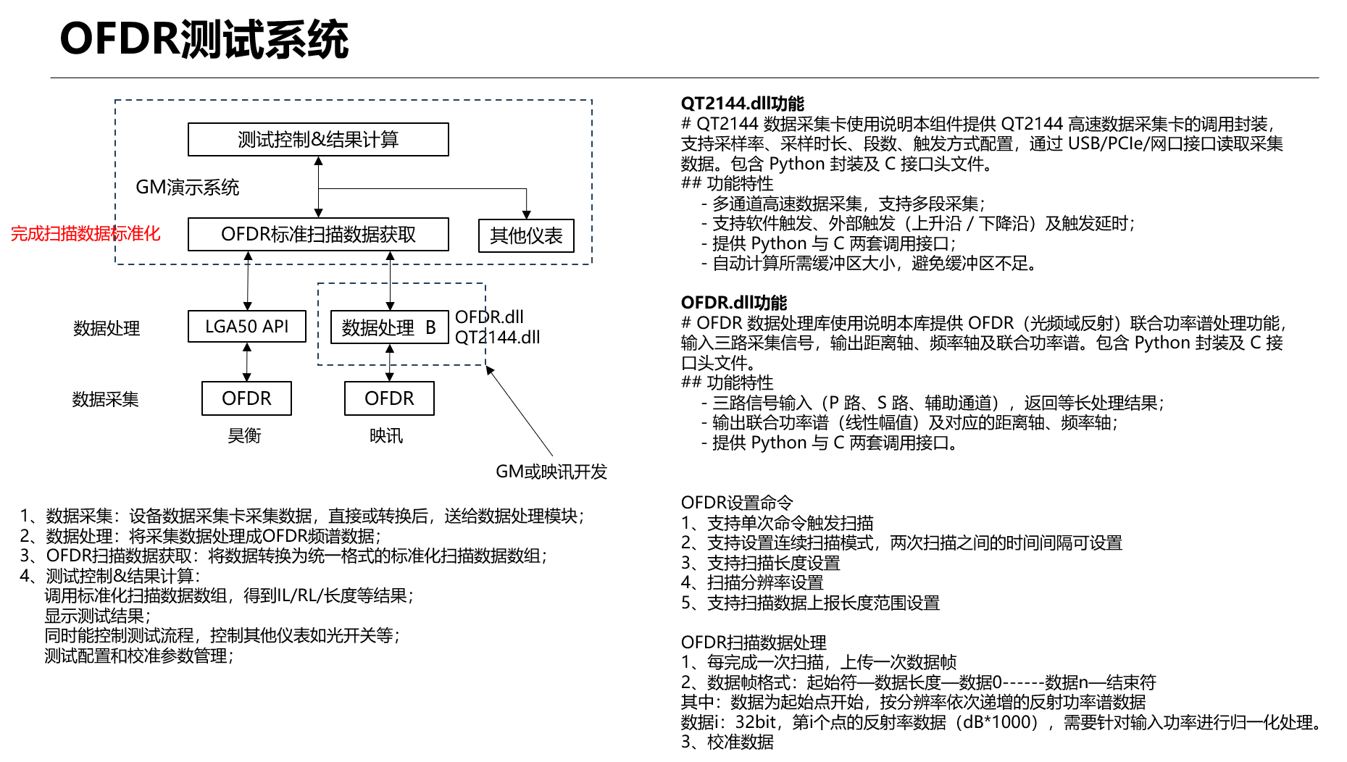
第 2 页 / 共 7 页
设计依据
四层结构取自 references 原图；每层在软件里落成什么边界、一期做到哪一步
①
数据采集
IScanSource 一个接口：整机 TCP 与离线合成已接，采集板待协议确认
②
OFDR 标准扫描数据获取
StandardScan 唯一出口：轴 + 数值 + 单位 + 附带信息，来源不外泄
③
数据处理（LGA50 / OFDR.dll / QT2144.dll）
本期不接厂商处理库，边界锁在接入模块内
④
测试控制与结果计算
指标只依赖输入，引擎只调度流程，界面只格式化、不做换算
原图未裁剪：references/ofdr_platform.png（右半为厂商动态库与命令说明，可现场放大核对）
层与层之间只走统一数据格式，不传厂商对象 —— 换硬件、换算法都不改上层。
OFDR 平台软件设计总结 · 一期 v0.1.0 · 2026-11
SDD V0.9 §0.1、§2.1
Notes:
这页是整份报告的支点：左边就是 references 里的原始四层架构图，未裁剪。右边四张卡片说明每一层在软件里落成了什么边界——架构图不是挂在墙上看的，是逐层落地的。

Slide 3
第 3 页 / 共 7 页
数据中枢
三个来源汇入一个出口，三个下游只读出口；来源可变，出口不变
整机 TCP
指标计算
一期唯一真实硬件路径
唯一出口
IL / RL / 光程 / 链路
StandardScan
离线合成
轴 + 数值
＋ 单位 + 附带信息
缺字段即判无效
距离域显示
无硬件也能跑全链路
曲线 / 事件表 / 光标
历史回放
结果落盘
同一批数据可重算
CSV 前 18 列
收益
代价
再加一个来源只做一次映射，下游三格一行不改
新来源必须映射成 StandardScan，不能直传厂商结构
接入新的采集板，动的只有最左边一格 —— 右边三格一行不改。
OFDR 平台软件设计总结 · 一期 v0.1.0 · 2026-11
SDD V0.9 §4.1、§4.4
Notes:
讲法：先承认来源会一直变（整机、合成、回放、新采集板），所以软件这边只允许一个出口。右手三格是既得利益：指标、显示、落盘都不用知道数据从哪来。

Slide 4
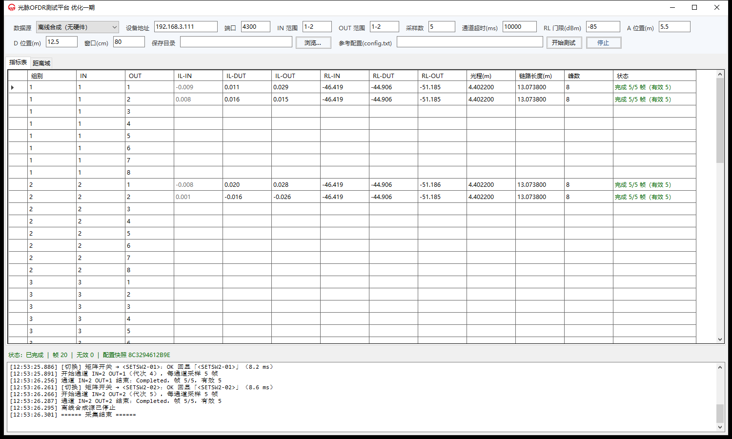
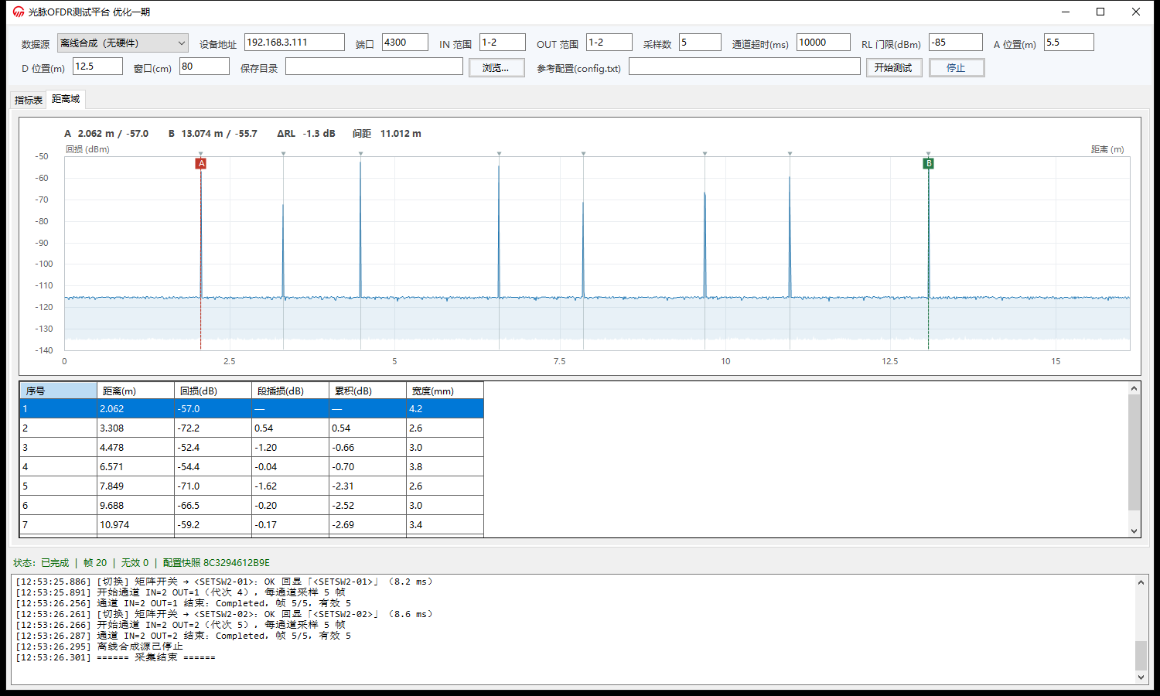
第 4 页 / 共 7 页
运行链路
一次扫描的六步；附离线闭环实跑的指标表与距离域界面（IN×OUT 2×2，5 帧/通道）
01
02
03
04
05
06
一帧扫描
8 峰判定
标记点
指标
事件抽取
呈现
StandardScan
阈值 + 合并间隔
B / BB / CC / C / E
IL / RL / 光程 / 链路
独立窗口，不要求 8 峰
曲线 + 事件表 + 双光标
无效帧照样出曲线 · 事件与指标解耦 · 显示不阻塞流程调度
① 指标表：4 通道 × 5 帧全部完成，IL / RL / 光程 / 链路逐行可见
② 距离域：曲线 + 事件表 + 双光标，双击事件行可定位
OFDR 平台软件设计总结 · 一期 v0.1.0 · 2026-11
SDD V0.9 §4.4、§4.5、§5
Notes:
上排讲清计算链路，然后直接给实跑截图：这是离线合成源 4 通道 5 帧跑完的真实界面，不是设计稿。指标表看数据，距离域看曲线、事件表与光标联动。

Slide 5
第 5 页 / 共 7 页
模块与扩展点
七个模块的依赖方向；新增采集源、指标、输出，各只动一层
OFDR.App
旁路模块
＋ 一个采集源
装配入口：唯一创建接入模块、装配界面的地方
Infrastructure
只新增一个接入模块 + 一份接口一致性测试；指标、界面、落盘不动
厂商动态库 / 协议只在这
OFDR.Engine
流程调度：遍历通道、调指标、发事件，不含算法
Replay
回放历史数据
＋ 一个指标
OFDR.Metrics
只加一个计算函数 + 一条离线验证项；数据出口与界面不动
只依赖输入：不读文件、不碰界面、不写盘
Verify
离线验证（可引用全部）
OFDR.Contracts
＋ 一种输出
接口约定：不依赖任何其它模块
只加一个写盘器；结果 CSV 只能往后追加列
依赖只朝一个方向：上层依赖下层。Contracts 是叶子 —— 谁都能依赖它，它不依赖谁。
扩展点都收敛在「一层」；参数以固定副本随结果落盘，历史结果可还原当时的配置。
OFDR 平台软件设计总结 · 一期 v0.1.0 · 2026-11
SDD V0.9 §2.1、§5
Notes:
本报告最该讲的一页：不是模块名字，而是依赖方向和扩展点。左边四级阶梯说明依赖只朝下；右边三个扩展问题给出可检验的答案——新东西只动一层，就算平台化成立。

Slide 6
第 6 页 / 共 7 页
运行机制
运行状态、通道轮次、超时、队列上限、错误分类，以及一次扫描的时序
运行状态
通道轮次
超时
连接中 → 运行中 → 已停止 / 已完成；重复点停止结果一致，断开也回到已停止
每次切换通道，轮次编号 +1，上一轮的数据直接丢弃 —— 不串通道
取数超时返回“无数据”，记一行超时状态，不卡住整轮流程
队列上限
错误分类
接收与计算分开运行；队列有长度上限，满了丢最旧并计数，不会越积越多
连接 / 协议 / 数据 / 超时四类，都转成可读消息上报；不允许把错误悄悄吞掉
一次扫描的时序（换硬件时必须原样满足）
打开会话
开始数据流
切换通道
轮次 +1
取数
可超时
计算指标
落盘 / 显示
停止
可重复
每个机制都留下可观测的状态或计数 —— 出问题能定位到哪一层，而不是“再跑一次看看”。
换采集板时，这五个机制原样继承：新的接入模块必须满足同一套时间与丢弃约束。
OFDR 平台软件设计总结 · 一期 v0.1.0 · 2026-11
SDD V0.9 §4.1、§6.5
Notes:
这页讲的是“框架稳不稳”。五个机制都不涉及具体算法，都是换硬件的前提：新板卡只要满足同样的轮次、超时、丢弃与错误分类，上层不用改。

Slide 7
第 7 页 / 共 7 页
二期规划
四块工作及其承接点；启动前必须先落定的三件事
二期四块工作（承接点已预留）
二期启动前的三项待决
1. FPGA 采集（网络）
01
采集板协议（TBD-15）
实现同一个采集接口；协议确认前只做模拟采集端与接口一致性测试
帧格式、通道排列顺序、断连处理规则均未定，二期排期锁不住。
→ 现在只留接口，坚持模拟采集端 → 接口一致性测试 → 真机。
2. 处理层
线性→dB、点数与多路并行（TBD-03）
02
段插损算法约定（SRS §1.3 与实现不一致）
软件按 10log 计算，SRS 写“往返功率差的一半”，数值可能对不上。
3. 校准版本管理
→ 约定未定前不改代码、对照样本与 CSV，避免历史数据失真。
24h / ±5°C / 搬动或对准触发；版本随结果落盘
03
真机与逐点比对（TBD-13）
无真机联调；历史记录缺 80,619 点全谱，只能做结果级对比复核。
4. 原始数据留存
首末帧 + 异常全帧；运行结束检查与配额
→ 真机到位后补逐点比对，不动上层结构。
参考资料来源 ① references/ofdr_platform.png —— 四层架构图（第 2 页原图） ② OFDRDataReceiver _demo（只读）—— 指标公式、通信协议、默认参数、CSV 列序
③ references/qt2144-rs · ofdr-0.1.1-release · detect_1.0 · keysight（厂商 SDK 与手册）· luna（距离域界面形态参考） ④ SRS / SDD v0.9（§4.9 二期范围、§13 实施与验证状态）、tests/fixtures（对照数据样本）
一期把框架收口；二期换接入模块、换处理层，上层接口约定不动 —— 随 TBD-15 关闭启动。
OFDR 平台软件设计总结 · 一期 v0.1.0 · 2026-11
SDD V0.9 §9、§14、SRS §4.9
Notes:
收尾不是求“通过评审”，而是让架构设计者看到：一期框架已经能承接二期，二期启动只依赖右边三个待定项，而且都不需要重写上层。

